Slide 1
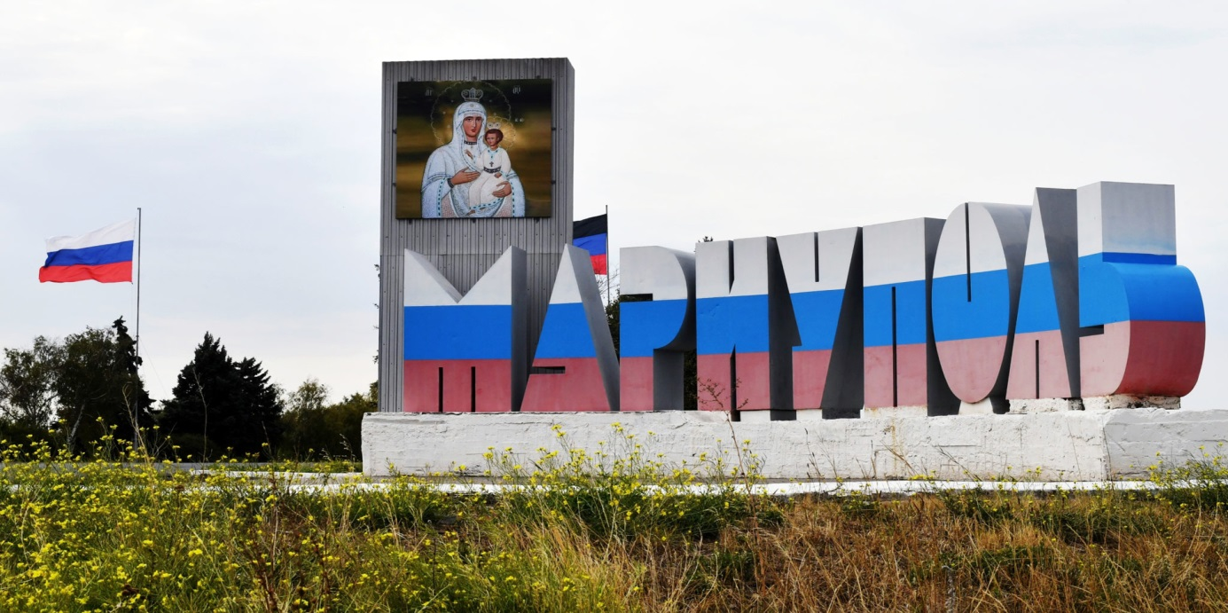

Межрегиональная общественная организация гуманитарной помощи
«Русский мир» Мариуполь

Slide 2
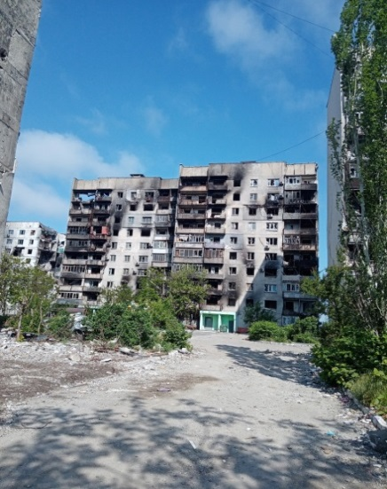
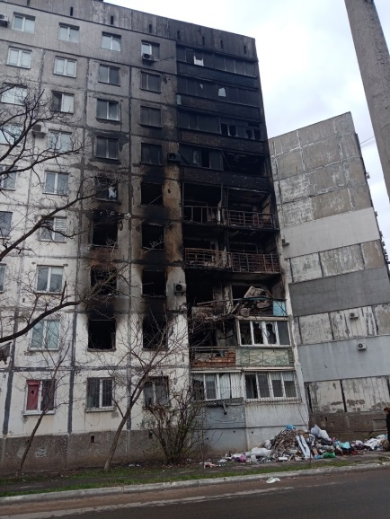
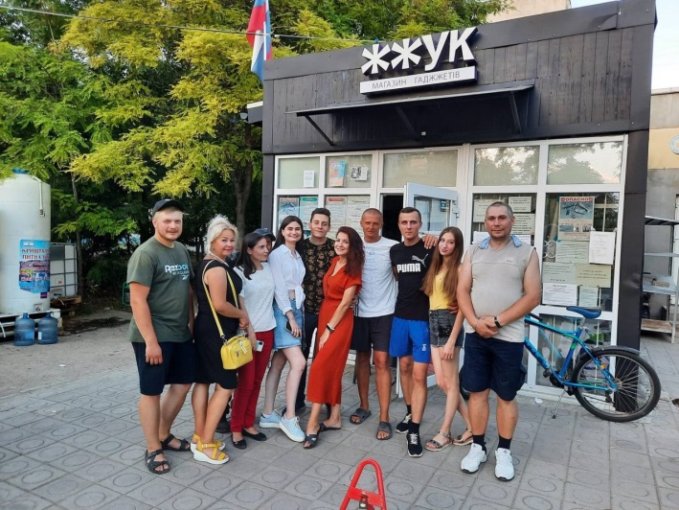
В апреле 2022 как только Русская армия освободила мкр. Восточный г. Мариуполя, 8 неравнодушных жителей города наряду со всеми вышли с подвалов, не имея воды, еды, света и всех других благ цивилизации-эти 8 приступили к основной миссии- помочь мариупольцам, и получили звание-Добровольцы!
Каждый день, без выходных, Добровольцы помогали МЧС г. Тулы обнаружить неразорвавшиеся снаряды, вытаскивать тела из - под завалов и разрушенных домов. Помочь жителям района найти своих родных и близких, посредством связи, которые были эвакуированы по всему миру на базе службы «Поиска людей»; организовать и обеспечить доставку питьевой воды для всех жителей мкр. Восточный; найти пути гуманитарной помощи - все это благодаря им-Добровольцам.

Slide 3
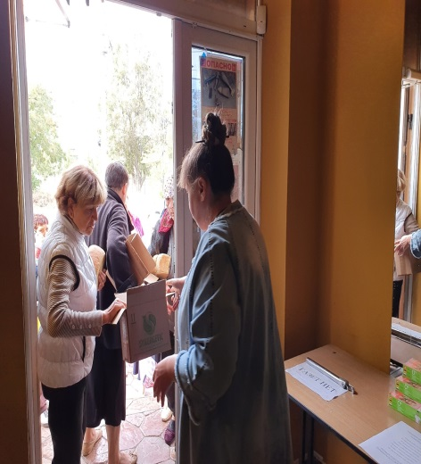
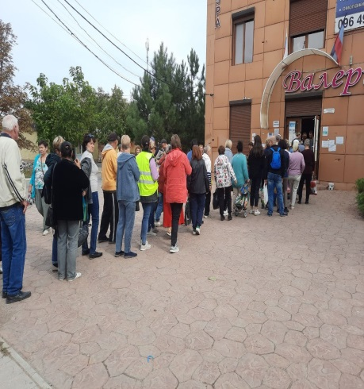
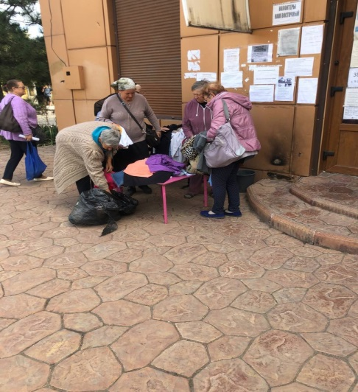
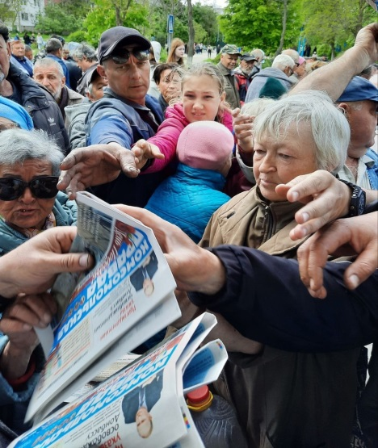
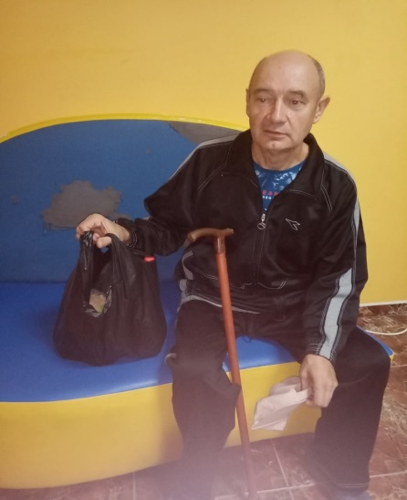
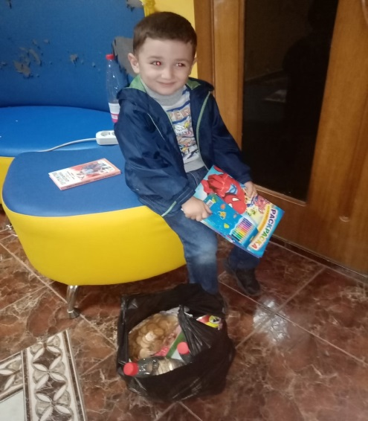
МЫ трудились наравне с волонтерами, которые приезжали со всех уголков России - помочь жителям Мариуполя.

Slide 4
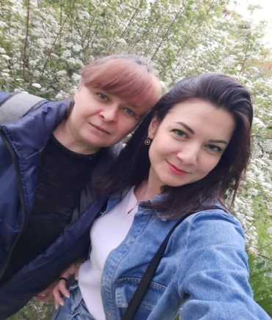
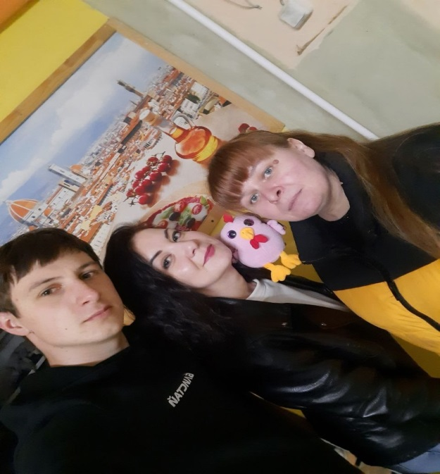

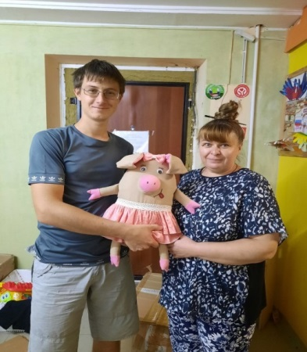
Коваленко Алла, Ширюкова Оксана, Рыбалка Антон
Нас осталось 3 - самых стойких и мужественных!
И МЫ - новая Команда, новая Сила -Волонтерский Центр «Наш Восточный»

Slide 5
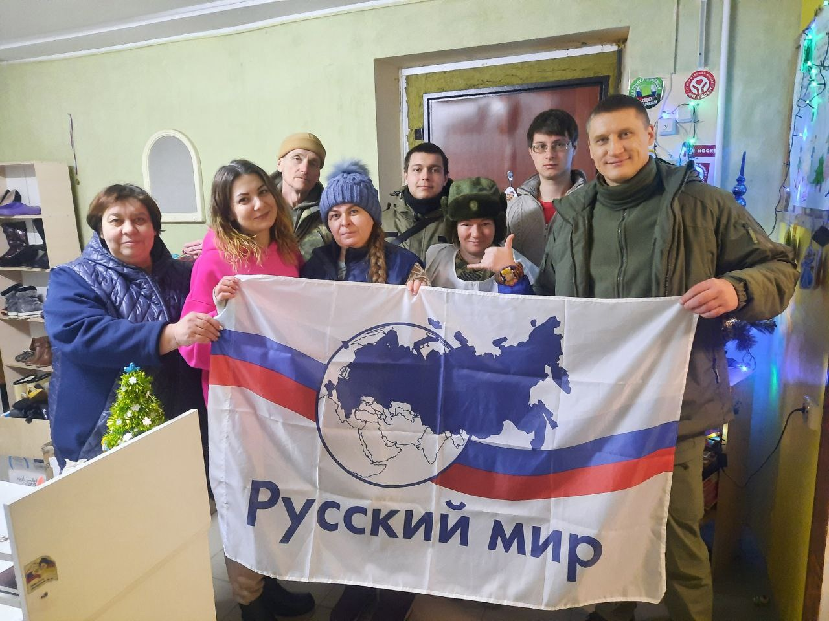
Усердным трудом-Мы команда –
Русский мир –октябрь 2023

Slide 6
С августа 2022 по январь 2024 г.-нашей работы было оказана помощь около 4000 населению в виде одежды, обуви, посуды, одеял и теплых вещей. 3800 человек наших подопечных, которые оказались в самых сложных ситуациях из числа инвалидов 1,2,3 к, детей инвалидов, семьи, которые утратили кормильца, семьи с детьми под опекой, погорельцы, беженцы, одинокие маломобильные граждане получили помощь. Им была оказана ежемесячная помощь в виде продуктовых наборов, лекарств, вещей первой необходимости. Было выдано:
1610 продуктовых набора,
295 наборов бытовой химии,
162 памперсов для лежачих пожилых людей,
180 детских подгузников,
60 обогревателей,
3320 видов иной помощи(включая посуду, сантехнику, печи электрические и газовые, одеяла, постельное, быттехнику и другое по запросу и по заявке наших подопечных).

Slide 7
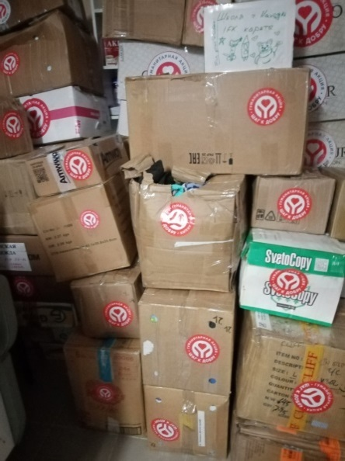
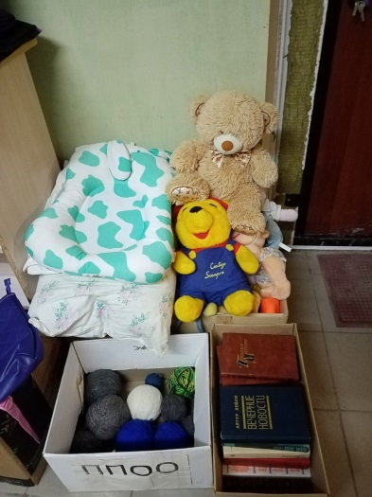
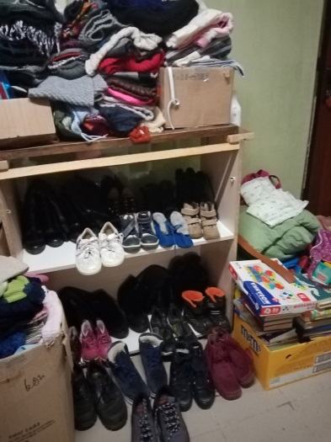
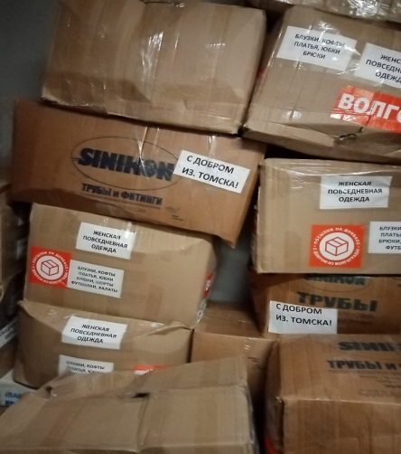
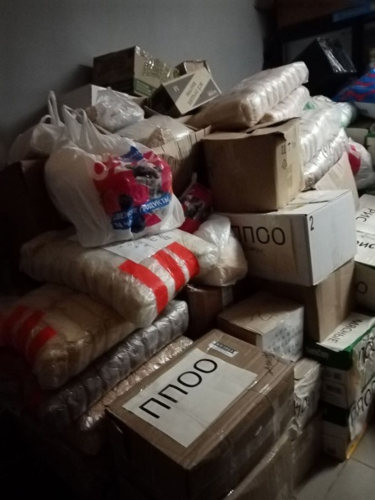
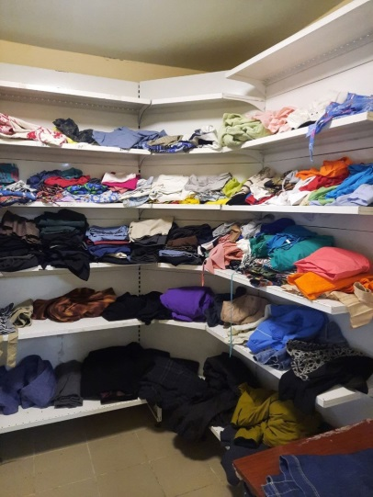
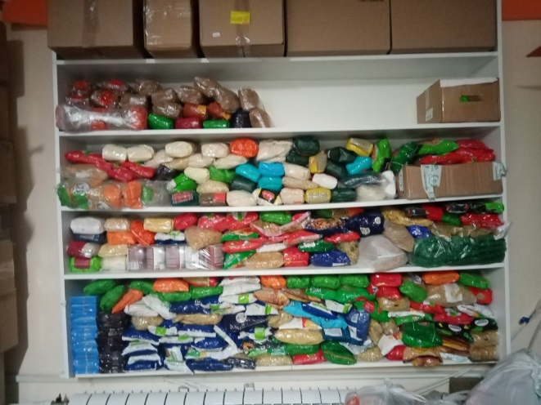
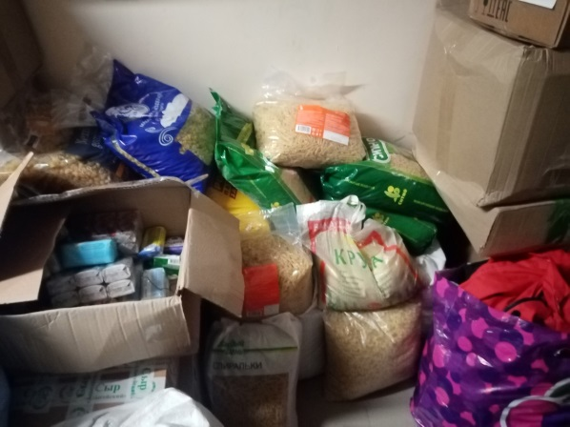
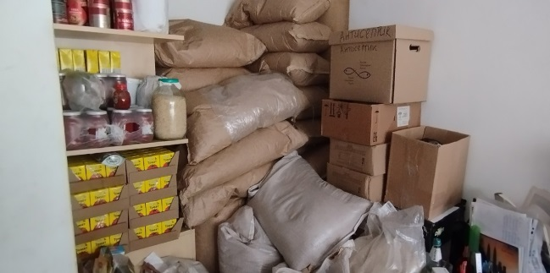

Slide 8
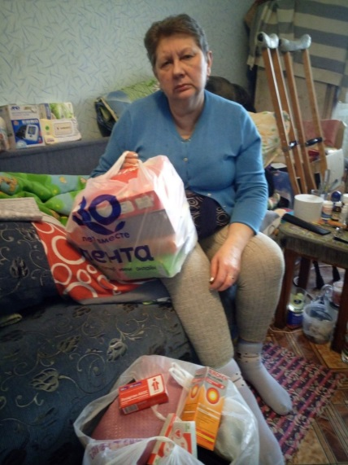
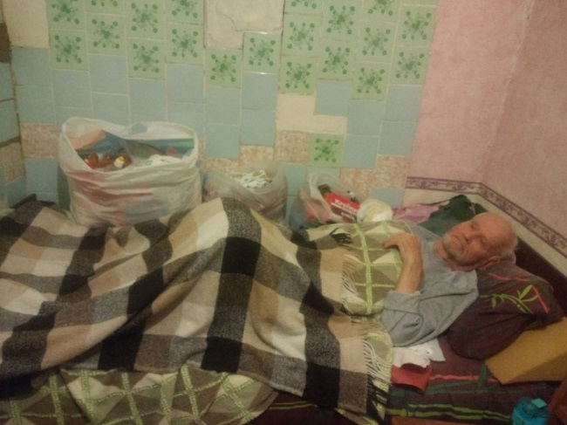
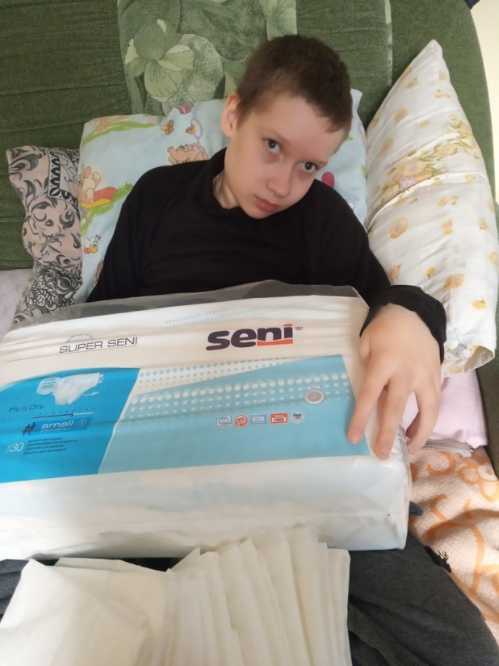
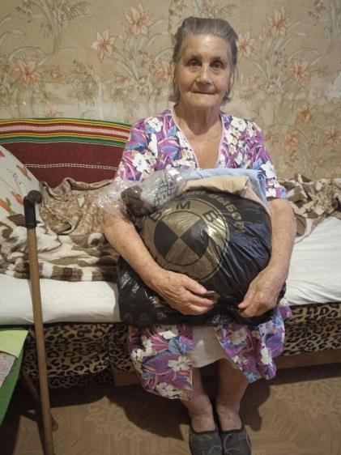
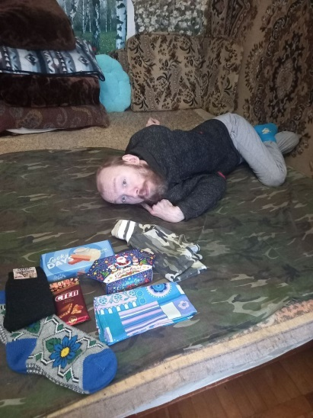
Кому мы помогаем:
инвалидам 1,2,3 группы, детям-инвалидам

Slide 9
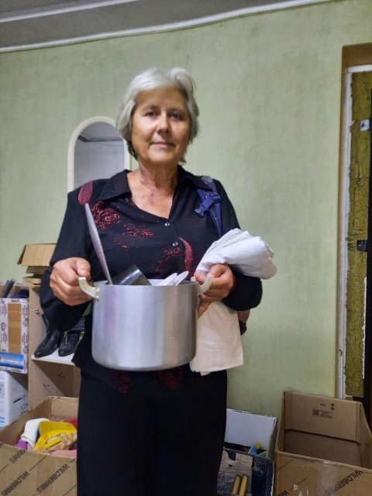
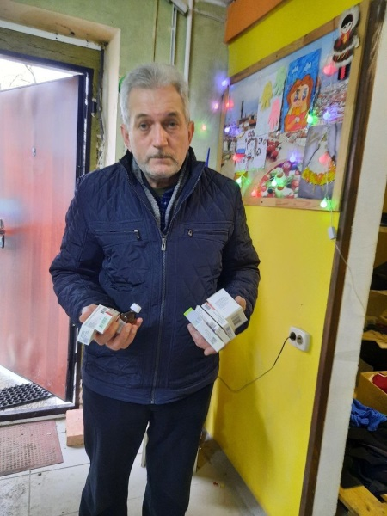
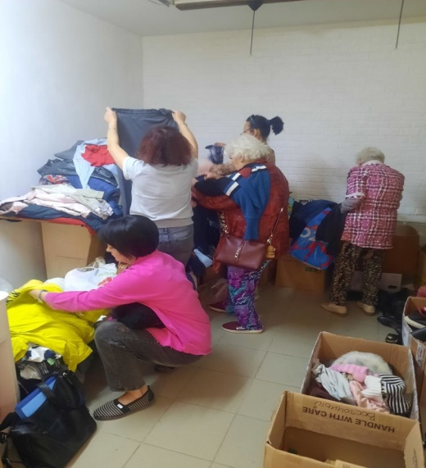

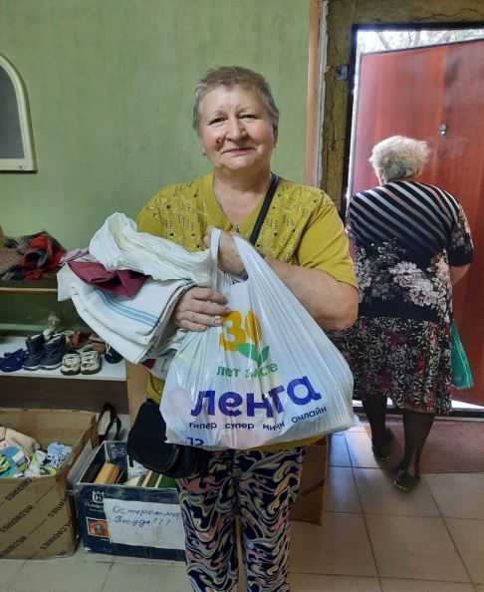
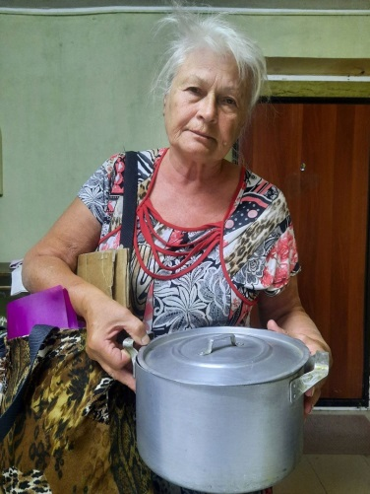
одиноким старикам, у которых утеряны либо сгорели документы

Slide 10
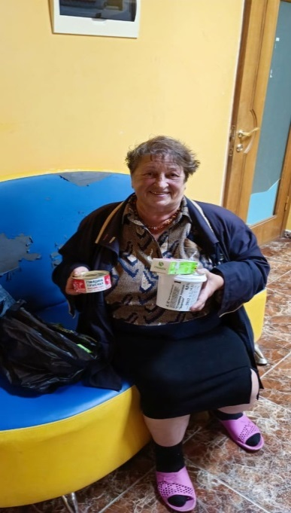
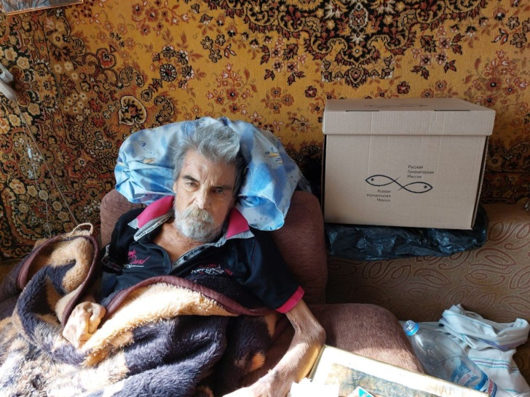
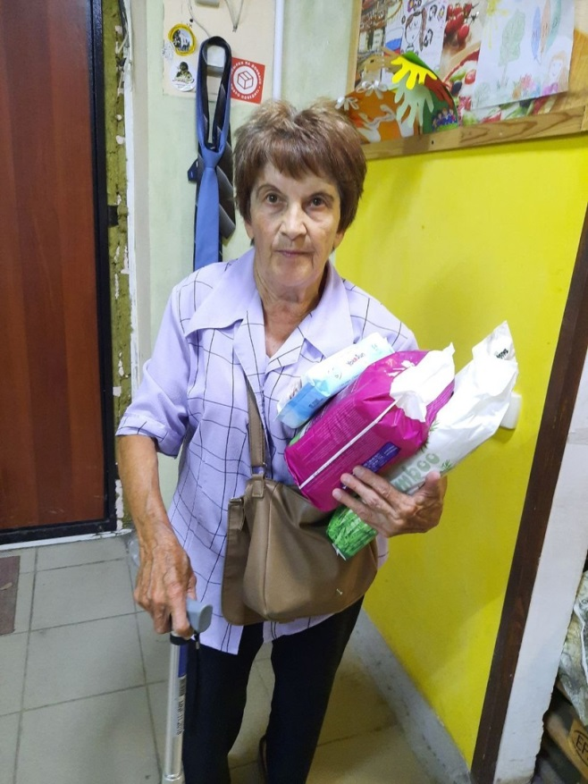
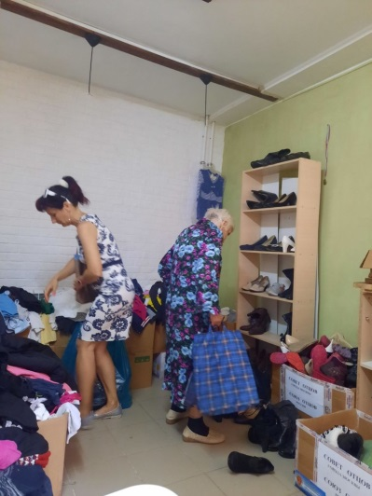
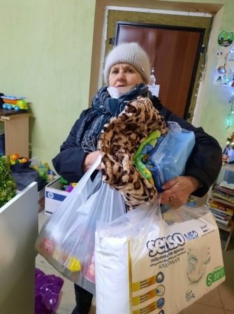
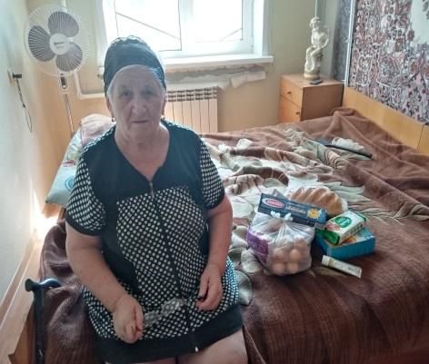
пожилым людям 80+

Slide 11
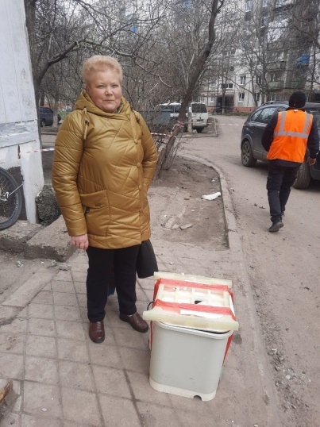
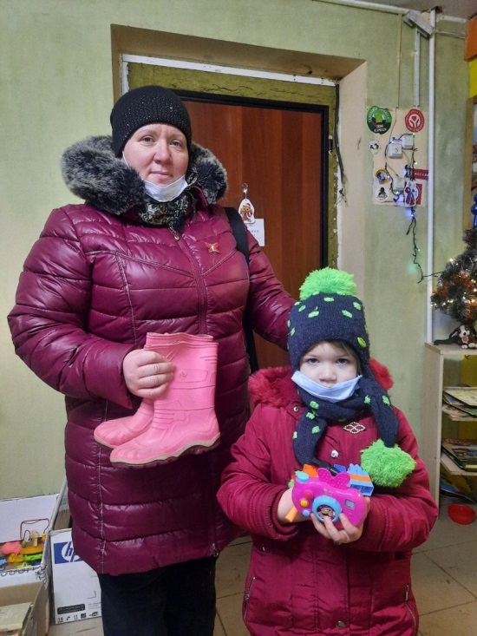
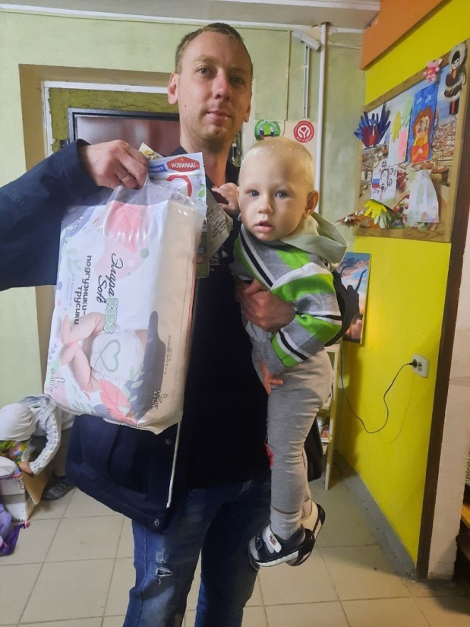
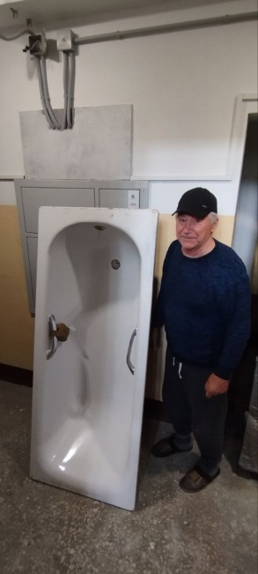
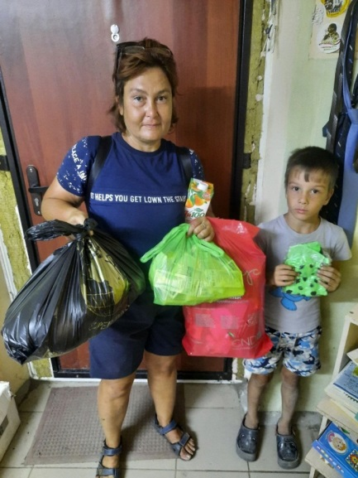
вдовам/вдовцам с несовершеннолетними детьми

Slide 12
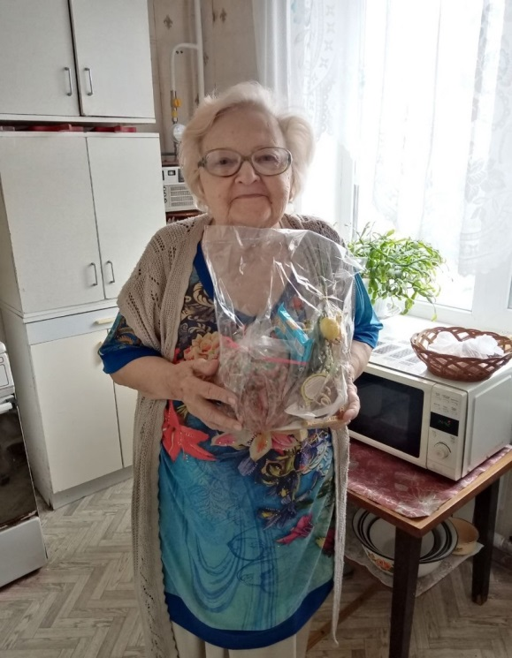
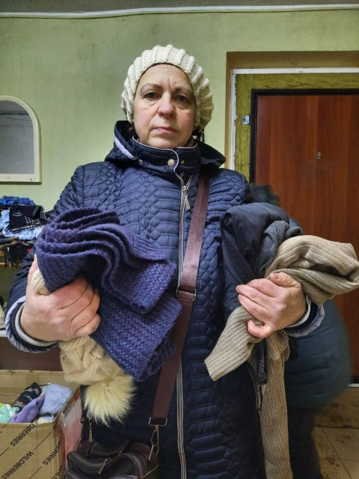
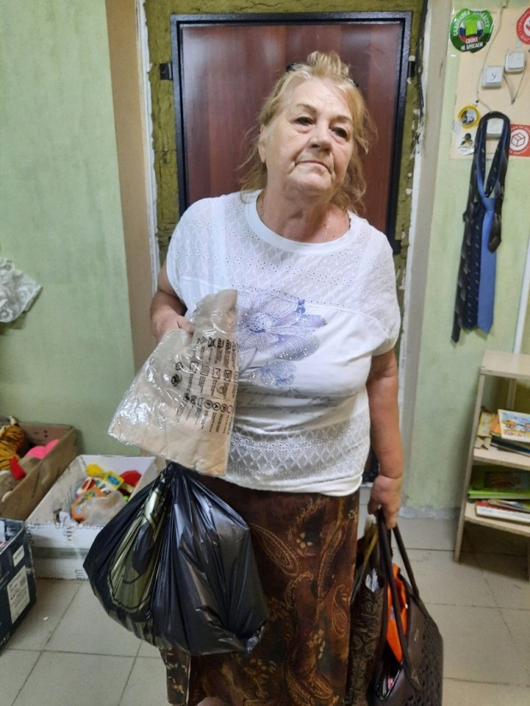
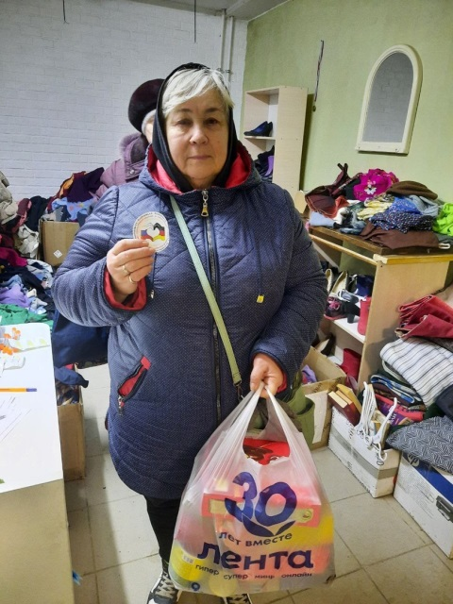
нетрудоспособным гражданам утратившим свое жилье (погорельцы, дом под снос)

Slide 13
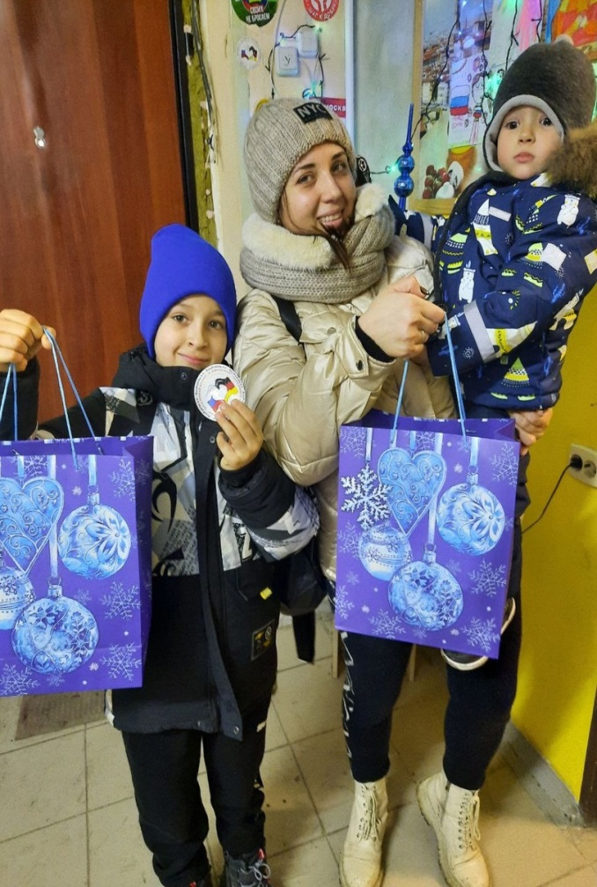
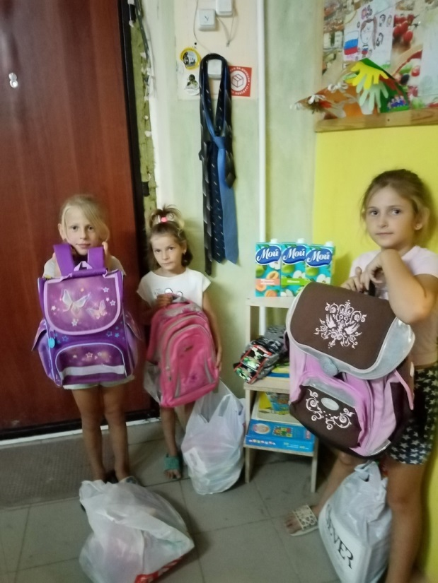

многодетным семьям, у которых кормилиц является нетрудоспособным лицом

Slide 14



семьям мобилизованных, которые утратили кормильца либо оказались в сложной жизненной ситуации

Slide 15






беженцам с Запорожской, Херсонской областей

Slide 16





детям сиротам и детям под опекой

Slide 17



Наши друзья и партнеры:
Совет Отцов Нижнего Новгорода ,Совет Отцов г. Москвы;
АНО «Ветераны Боевых Действий» г. Дзержинск;
Чендырин Сергей Владимирович, депутат городской Думы г. Дзержинск;
Общественная организация «Эшелон 52. Мы Вместе»;
Региональное отделение партии «Единая Россия» Нижегородской Области;
Благотворительный фонд поддержки социальных программ "Петровка, 38", г. Москва;
Союз женщин России, г. Москва;
Московский городской совет женщин;
Редакция газеты "Петровка, 38", г. Москва;
Колледж полиции, юридический колледж, г. Москва;
1 и 2 Специальные полки московской полиции.

Slide 18

И все неравнодушные жители России
НКО «РуссПублика»
Донецкий штаб акции "Детям в руки»
Гуманитарный штаб "Они наши«
СМИ Журналисты России
Ломоносовская школа "Зелёный Мыс» г.Москвы
АНО «Добрая ложка»
Волонтерская группа "Совместная помощь" и "Тульский народный тыл»
Гуманитарный центр при храме Введения во Храм Пресвятой Богородицы в Бутово.
БФ «Сердечный Свет»
НКО «Добрые Дела»
Спортивный клуб «Тайгер» г. Хабаровск
ОЭД «Защита Природы»
Газета «Тихоокенская звезда» г. Хабаровск
ООО «Интербизнес»
Школы карате г.Владивосток «Дракон» и «Ханши»
Центр Социальных Инициатив «Поможем вместе»
Волонтерское движение «Посылки на Донбасс»
ВД «Садоводы Донбассу»
ВД «Неравнодушные»
БФ «Дино»
НКО «Народный фронт»
Русская Гуманитарная Миссия
БФ «Сила Искусства»
Сестры Милосердия г. Москвы
ШО НОД «Душа Донбасса»

Slide 19







Slide 20







Наши праздники и мероприятия:

Slide 21







Наши акции и Добрые дела

Slide 22






Стерилизация бездомных животных

Slide 23






Новый год

Slide 24







Пасха

Slide 25




Наша Забота:
Организована работа по кормлению бездомных животных, район разделен на участки между котомамами, которые кормят пушистиков.

Slide 26






Братья наши меньшие

Slide 27





Молодежное волонтерское движение «Русский мир»
Подростки помогают не только заботиться о животных, но и участвуют в акциях и мероприятиях: пишут письма бойцам, изготавливают блиндажные свечи, поздравляют ветеранов, помогают инвалидам, разносят помощь на дом пожилым людям.

Slide 28




Стратегия и планы на будущее:
Молодежный Центр, которого очень не хватает для подростков и молодежи г. Мариуполя.

Slide 29



Наши контакты:
Россия. Город Мариуполь, улица Киевская, дом 78. Т.м.+79497142735

Slide 30






И для Вас – улыбки детей Мариуполя!

Slide 31

МИРА И ДОБРА ВСЕМ!

